Slide 1
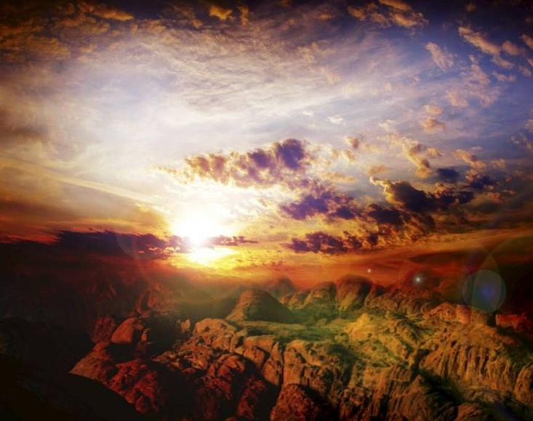
De laatste dingen
Verdiepingsavond 21 januari 2021
Kampereiland

Slide 2
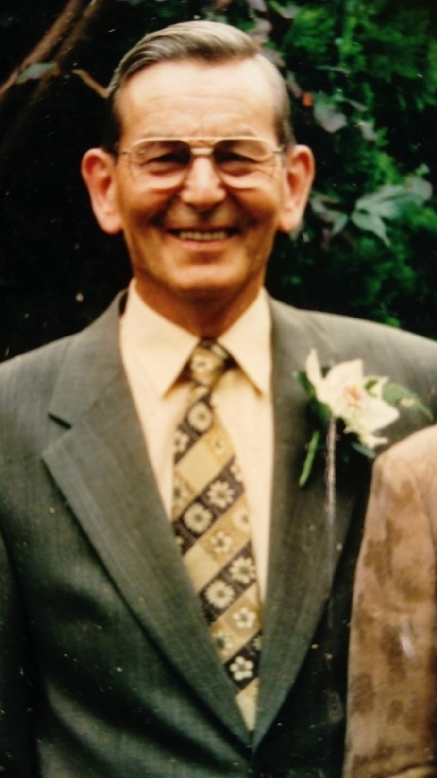
Langs het tuinpad van mijn vader

Slide 3
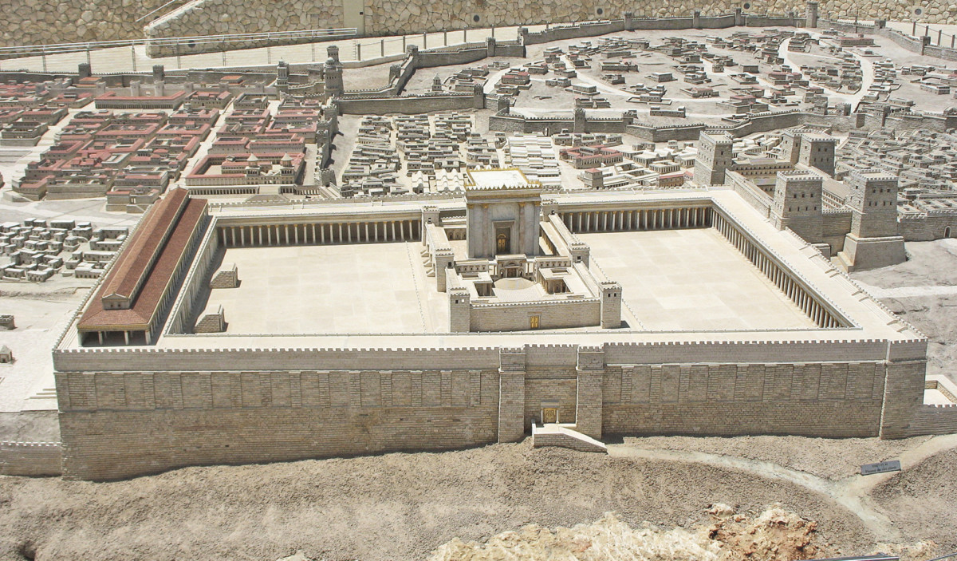

Slide 4
Structuur Mattheus 24 & 25
Het vormt een geheel
Opbouw
Aanleiding is de Tempel in Jeruzalem (1 – 3)
Rampen & natuurgeweld (4 – 29)
Misleiding v4
Oorlogen en dreiging van oorlog v6
Honger en rampen v7
Onderdrukking v9
Wetteloosheid en verkilling van de liefde v12
Verspreiding van het Evangelie v14
Vluchten v20
Valse messiassen v 23
Duisternis v29
Gelijkenissen (24:43 – 25: 46)

Slide 5
Leessleutel
De Laatste dingen
Zijn er altijd al geweest
Gestart bij de Hemelvaart van Christus
Het tikken van Gods klok (v 36)
Uitrekenen?
Het volk Israel (Rom. 11)

Slide 6
Wij & De laatste dingen
Gelijkenissen
De heer en de waakzame slaaf Matt. 24: 43
5 dwaze en 5 wijze meisjes Matt. 25: 1
Gelijkenis van de talenten Matt. 25: 14
Schapen en de bokken Matt. 25: 31
Wat is Jezus’ Zijn oproep?
Wees waakzaam
Doe je werk
Wees niet bang

Slide 7
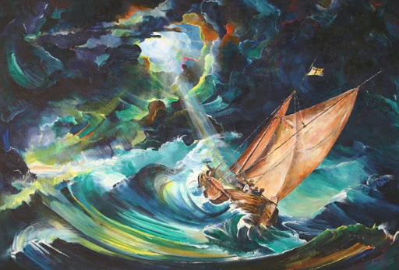
Gebed
’t Scheepke onder Jezus’ hoede Met zijn kruisvlag hoog in top Neemt als arke der verlossing Allen, die in nood zijn, op Al staat de zee ook hol en hoog En zweept de storm ons voort Wij hebben ’s Vaders Zoon aan boord En ‘t veilig strand voor oog

